Slide 1
Programa de Pós-Graduação em Ciências da Reabilitação - HRAC/USP
Área de Concentração: Fissuras Orofaciais e Anomalias Relacionadas
Disciplina: Distúrbios da Comunicação nas Anomalias Craniofaciais/2022
Alunas:
Ysa Karen Macambira
Eliane Ap. Techi Castiquini

Slide 2
Parental judgement of hearing loss in infants with cleft palate
McAndrew L. Parental Judgement of Hearing Loss in Infants With Cleft Palate. Cleft Palate Craniofac J. 2020 Jul;57(7):886-894. doi: 10.1177/1055665619899743. Epub 2020 Feb 4. PMID: 32013560.

Slide 3
Otite média com efusão (OME)
decorrente da disfunção da tuba auditiva;
uni ou bilateral;
pode não ser detectada na triagem auditiva;
início progressivo;
comum nos primeiros anos de vida;
perda auditiva condutiva flutuante, persistente
⇘ prejuízos na fala e linguagem.
Acúmulo de líquido na orelha média, frequentemente presente em bebês com fissura de palato.

Slide 4
Julgamento da perda auditiva pelos pais
perda auditiva leve a moderada muitas vezes passa despercebida;
PA é frequentemente negligenciada (a menos que o problema seja agudo);
Precisos x Não precisos.
São precisos?

Slide 5
Tipos de Fissura Palatina
fissura palatina isolada (CP);
fissura palato mole;
fissura labiopalatina unilateral (UCLP);
fissura labiopalatina bilateral (BCLP);
fissura palato submucosa (SMCP).
Quanto mais extensa a fissura, maior o potencial de disfunção da orelha média e consequente perda auditiva.

Slide 6
Problemática
a literatura geralmente apóia a visão de que os pais não identificam consistentemente a perda auditiva associada à OME (falta de relatos recentes e poucos estudos examinaram especificamente a população de fissura infantil).
A maioria dos estudos que investigam a perda auditiva em fissura palatina não faz distinção entre o tipo de fissura e há evidências limitadas sobre se o tipo de fissura influencia o estado da orelha média e os achados auditivos.

Slide 7
Objetivo
A preocupação dos pais com a audição de seus bebês durante (ou imediatamente antes) do reparo do palato é apoiada pelos resultados do teste auditivo?
O grau da perda auditiva e os achados de orelha média (presença de OME e achados de timpanometria) no momento da correção do palato estão relacionados ao tipo de fissura?
Investigar se a preocupação relatada pelos pais é corroborada pelos achados da avaliação auditiva em crianças com fissura palatina. Descrever essa população examinando a relação entre o tipo de fissura, o estado da orelha média e a perda auditiva.

Slide 8
Métodos
Hospital dentro de um Cleft Center regional com sede na cidade, 1 de 11 centros especializados em fissura no Reino Unido;
Revisão retrospectiva das anotações do caso do paciente;
Aprovado pelo comitê de ética.
Desenho

Slide 9
Métodos
Todos os bebês nasceram no Centro de Fissuras;
Período de 5 anos ( janeiro de 2009 a dezembro de 2013).
De 194 bebês identificados, um total de 155 crianças foram incluídas para análise (80 do sexo masculino, 75 do sexo feminino).
Categorização:
fissura de palato mole (36);
fissura de palato mole e duro (42);
fissura labiopalatina unilateral (51);
fissura labiopalatina bilateral (18);
fissura palato submucosa evidente (8).
Participantes

Slide 10
Métodos
Pergunta 1: A preocupação dos pais com a audição de seus bebês no reparo do palato é apoiada pelos resultados do teste de audição?
pré-operatória aplicada pelo ORL
Categorizados em:
(a) nenhuma preocupação;
(b) preocupação; ou
(c) incerto, com uma categoria alocada por criança.
Perguntas/ Questionários
Diz respeito a qualquer preocupação que a família tenha com a audição do filho

Slide 11
Métodos
Pergunta 1: A preocupação dos pais com a audição de seus bebês no reparo do palato é apoiada pelos resultados do teste de audição?
Aconselhamento pré-operatório com o Fono
Categorizado em:
(a) nenhuma preocupação;
(b) preocupação; ou
(c) incerto.
Perguntas/ Questionários
Os pais são rotineiramente questionados se eles têm alguma preocupação em relação à audição e o impacto potencial da perda auditiva no desenvolvimento da fala.

Slide 12
Métodos
Pergunta 2: O tipo de fissura está relacionado aos achados da orelha média (presença de OME e achados de timpanometria) e grau de perda auditiva no reparo do palato?
Avaliação auditiva e consulta otorrinolaringológica são oferecidas rotineiramente 1 semana antes da cirurgia palatina (entre 5 e 12 meses de idade).
Os achados otoscópicos foram categorizados em: sem OME, OME unilateral, OME bilateral ou visão obscurecida.
Os achados de timpanometria, indicando: presença ou ausência de OME, classificados como normais ou anormais.
Perguntas/ Questionários

Slide 13
Métodos
Pergunta 2: O tipo de fissura está relacionado aos achados da orelha média (presença de OME e achados de timpanometria) e grau de perda auditiva no reparo do palato?
Na avaliação pré-cirúrgica:
- teste auditivo por meio de audiometria de campo sonoro adequada à idade (audiometria de reforço visual ou audiometria condicionada).
- Classificação em campo sonoro:
30dBNA (normalidade)
31 a 40 dBNA (perda leve)
41 a 70 dBNA (perda moderada)
71 a 95 dBNA (perda severa)
média em 500, 1.000, 2.000 e 4.000 Hz
Perguntas/ Questionários

Slide 14
Resultados

Slide 15
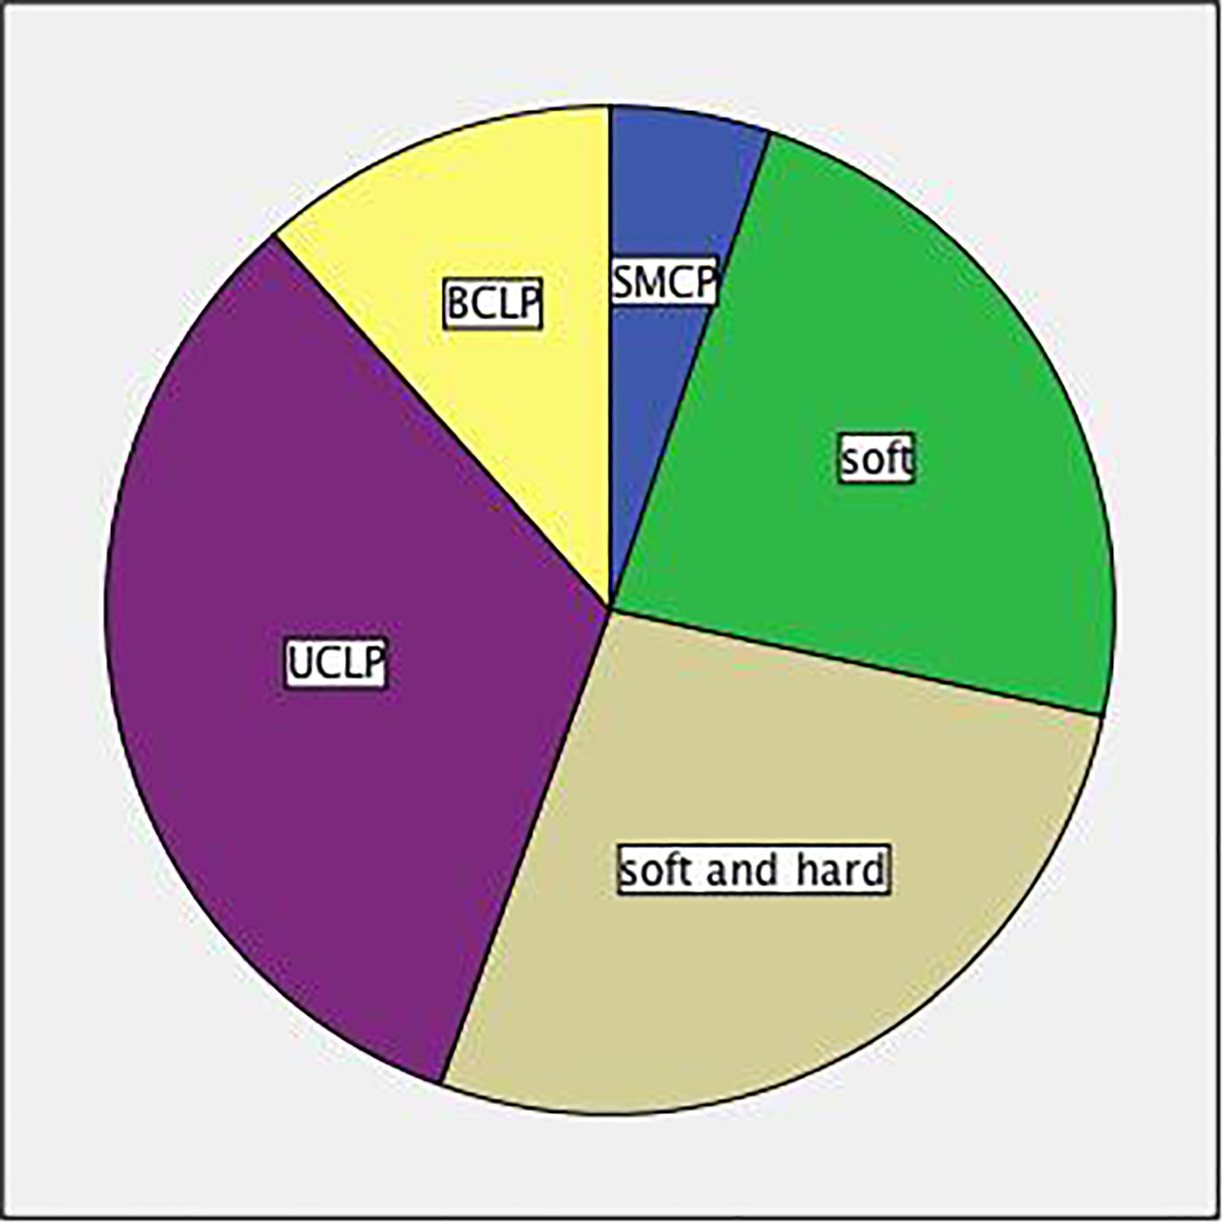
Distribuição do tipo de fissura
(Tanaka et al., 2012, 2013)
Tipo | n
UCLP (FLP unilateral) | 51
soft and hard (FP completa) | 42
soft (FP mole) | 36
SMCP (submucosa) | 8
BCLP (FLP bilateral) | 18
Total | 155
Tanaka S, Mahabir R, Jupiter D, Menezes J. Updating the epidemiology of cleft lip with or without cleft palate. Plast Reconstr Surg. 2012;129(3):511e-518e.
Tanaka S, Mahabir R, Jupiter D, Menezes J. Updating the epidemiology of isolated cleft palate. Plast Reconstr Surg. 2013;131(1):650e-652e.

Slide 16
Idade na avaliação audiológica pré-cirúrgica
Média de idade: 10 meses
mediana: 13 meses
variação: 5 a 64 meses
moda: 7 meses
poucos participantes maiores de 12 meses
↓
fissura submucosa

Slide 17
Preocupação dos pais sobre a audição das crianças no momento da palatoplastia, comparada aos achados audiológicos
Registros do ORL
Preocupação | n
nenhuma preocupados | 101 (77,1%)
preocupação | 24 (18,3%)
incertos | 6 (4,6)
Total | 131

Slide 18
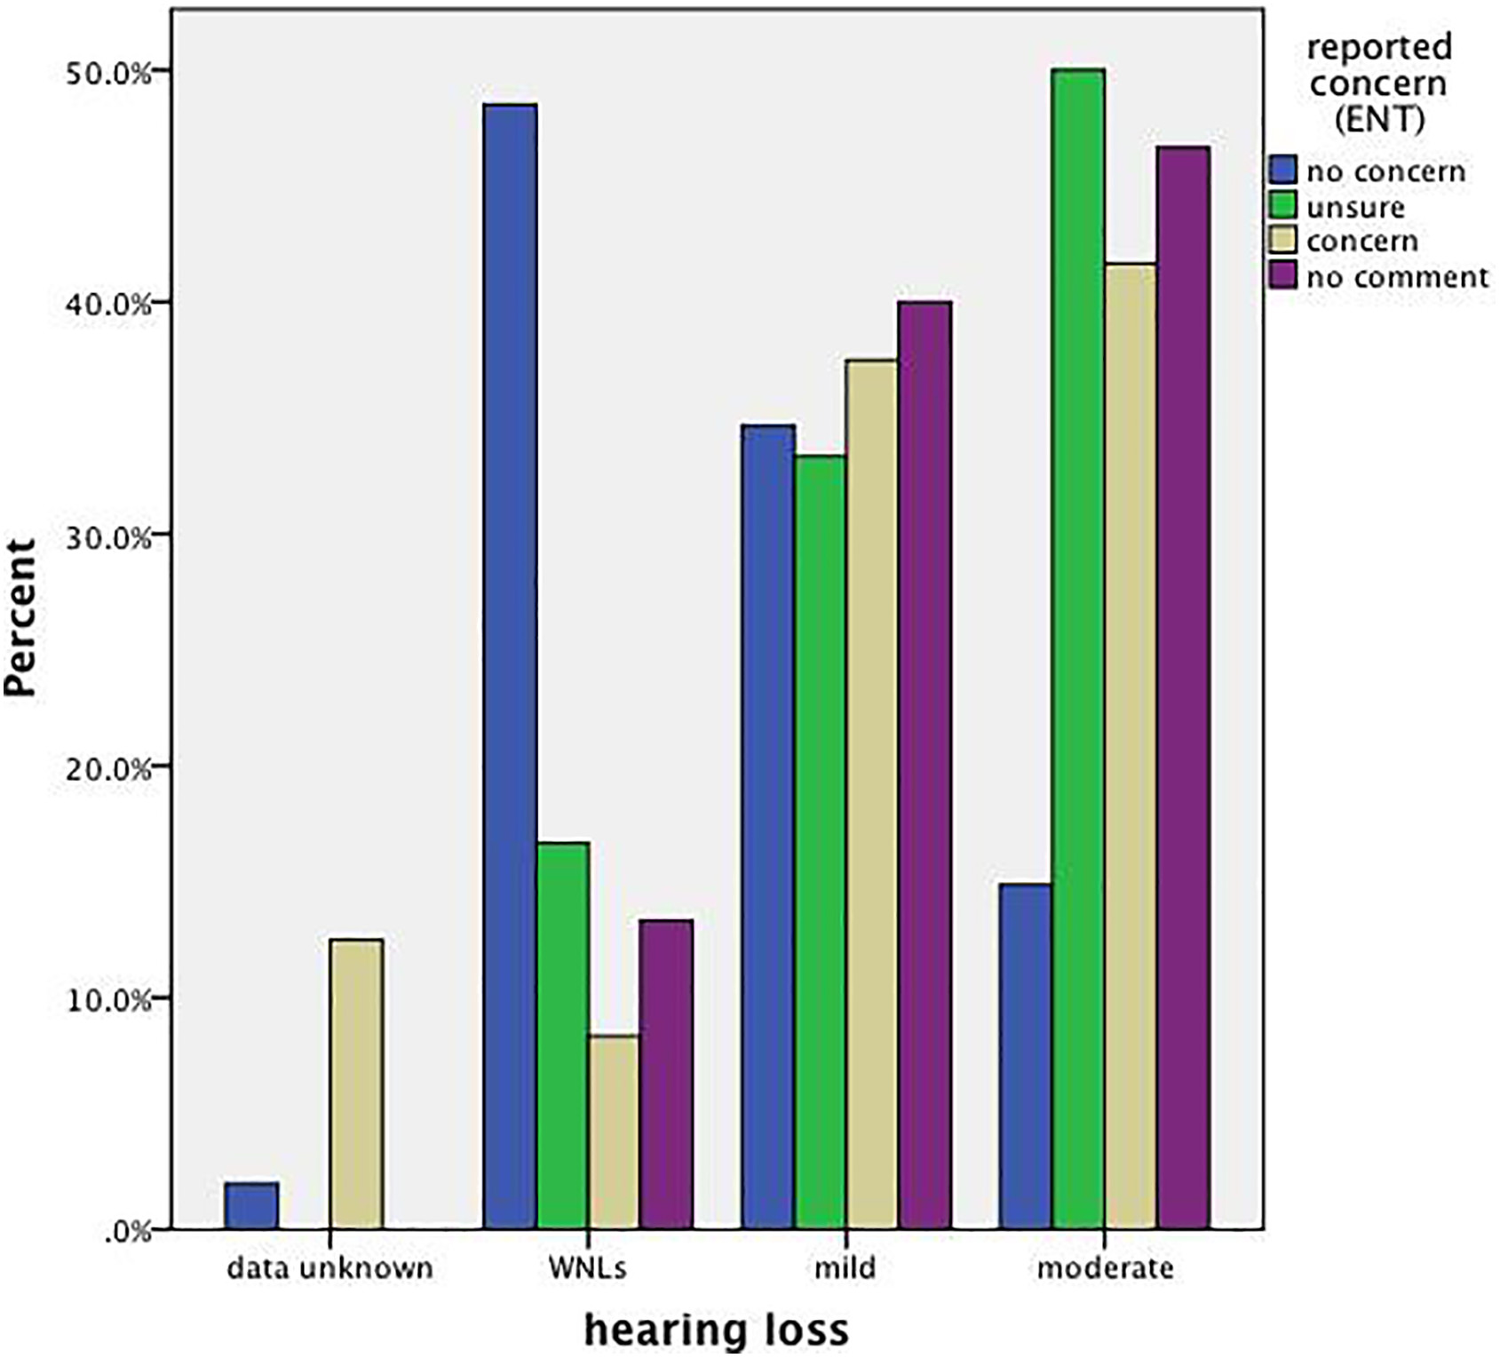
Porcentagem de preocupação dos pais relatada ao ORL, comparada aos achados audiológicos
1 A
n = 131
↓ preocup.: 101
Audição normal (WNL): 57 crianças
↘ 49 pais - nenhuma preocupação
PA leve: 53 crianças
↘ 35 pais - nenhuma preocupação
PA moderada: 38 crianças
↘ 15 pais - nenhuma preocupação

Slide 19
Porcentagem de preocupação dos pais relatada ao ORL, comparada aos achados audiológicos
1 A
n = 131
↓ preocup.: 101
Audição normal (WNL): 57 crianças
↘ 49 pais - nenhuma preocupação
PA leve: 53 crianças
↘ 35 pais - nenhuma preocupação
PA moderada: 38 crianças
↘ 15 pais - nenhuma preocupação

Slide 20
Porcentagem de preocupação dos pais relatada ao ORL, comparada aos achados audiológicos
1 B
Total 24 pais que demonstraram preocupação
↘ 22 PA leve ou moderada
↘ 2 audição normal
Incertos: 6 pais
↘ 1 audição normal
↘ 2 PA leve
↘ 3 PA moderada

Slide 21
Preocupação dos pais sobre a audição das crianças no momento da palatoplastia, comparada aos achados audiológicos
Registros do Fonoaudiólogo
Preocupação | n
nenhuma preocupação | 63 (78,8%)
preocupação | 15 (18,8%)
incertos | 2 (2,5%)
Total | 80

Slide 22
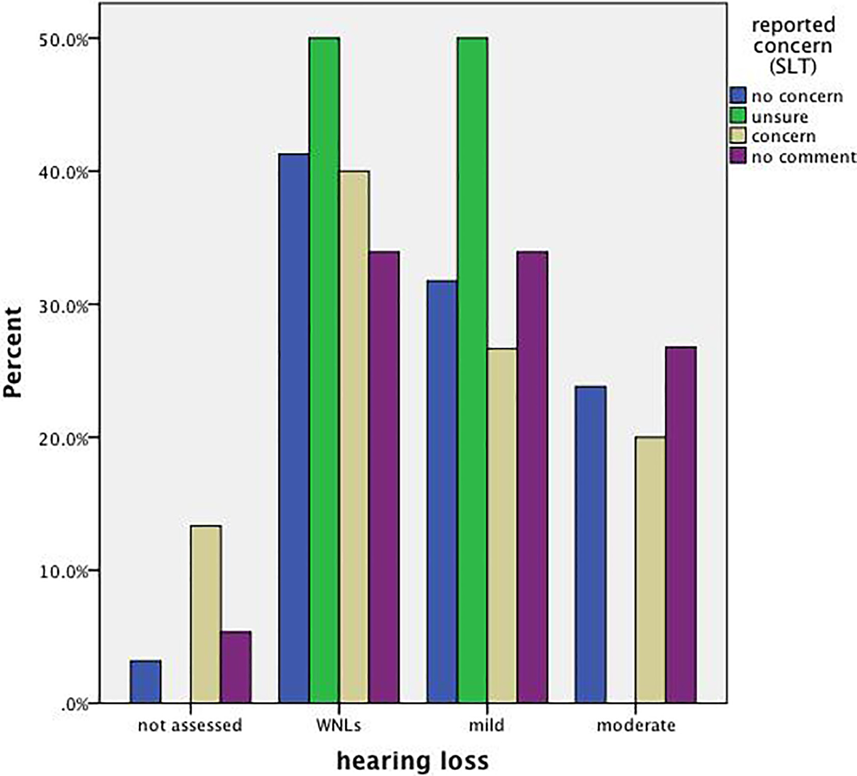
Porcentagem de preocupação dos pais relatada ao fonoaudiólogo, comparada aos achados audiológicos
63 pais - nenhuma preocupação
↘ Audição normal (WNL): 26 crianças
↘ PA leve: 20 crianças
↘ PA moderada: 15 crianças
15 pais - preocupação
↘ Audição normal (WNL): 6 crianças
↘ PA leve: 4 crianças
↘ PA moderada: 3 crianças

Slide 23
Consistência entre os registros de “preocupação” apresentados ao ORL e ao fonoaudiólogo
24/131 pais (18,3%) registraram preocupação ao ORL
15/80 pais (18,8%) registraram preocupação ao fonoaudiólogo
⇩
7 registros em ambas consultas
-------------------------------------------------------
101/131 pais (77,1%) registraram nenhuma preocupação ao ORL
63/80 pais (78,8%) registraram nenhuma preocupação ao fonoaudiólogo
⇩
45 registros em ambas consultas

Slide 24
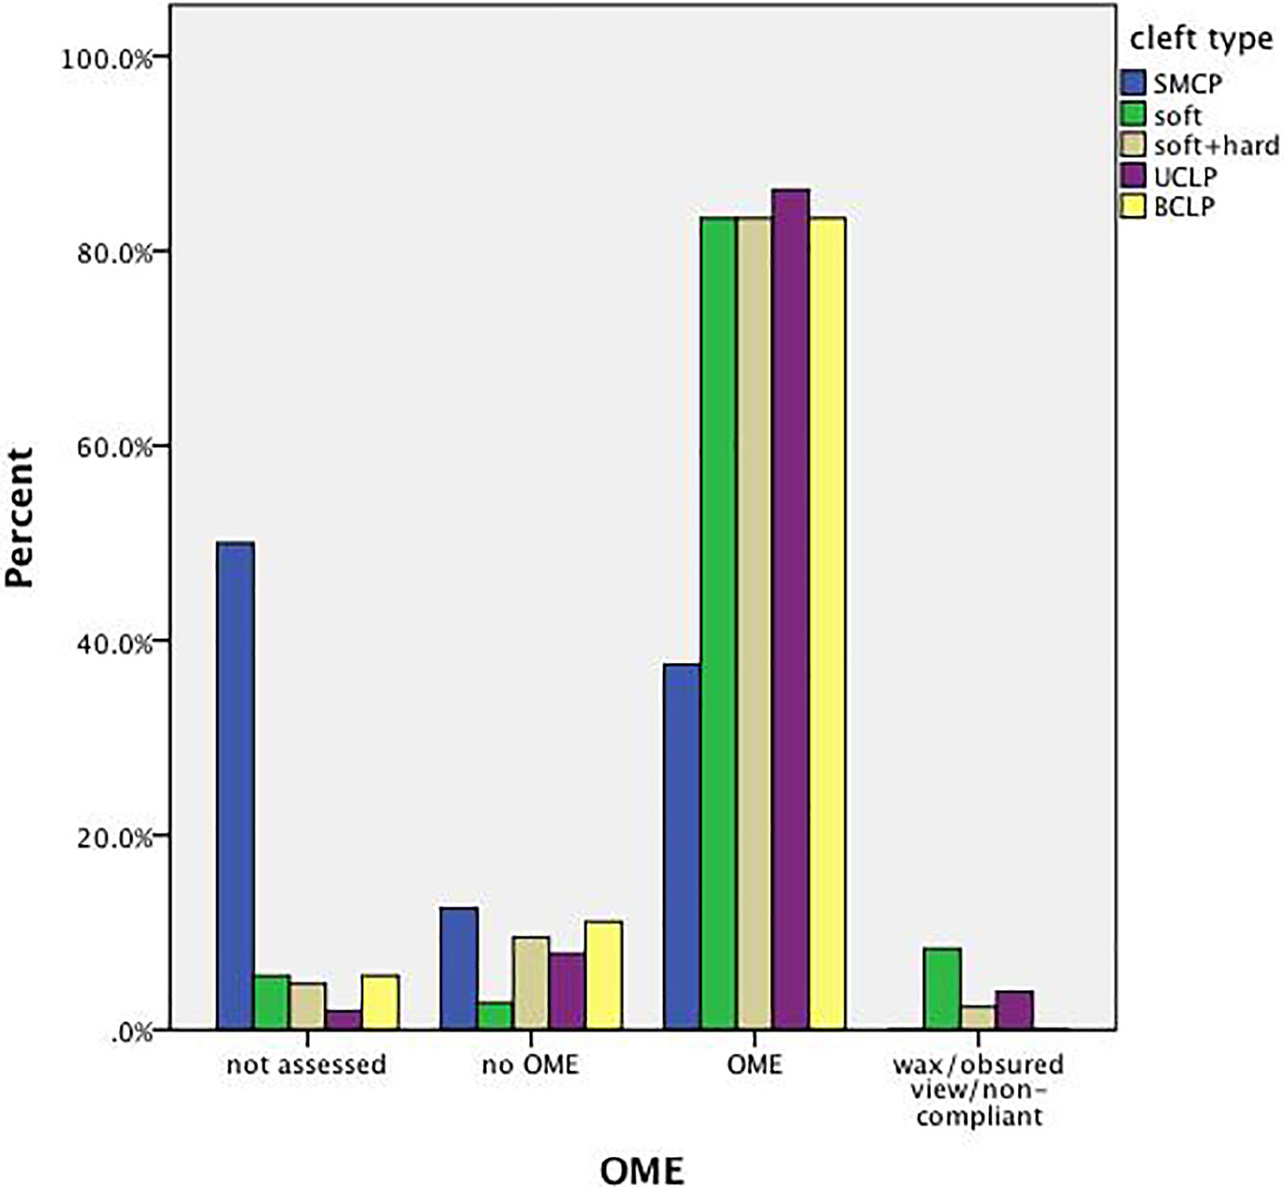
Percentual de otite média com efusão (OME) encontrada por tipo de fissura
Otoscopia
145/155 crianças (93,5%) foram submetidas a otoscopia para avaliar a presença/ausência OME;
127 (81,9%) OME uni ou bilateral;
12 (7,7%) ausência OME;
6 (3,9%) otoscopia comprometida.

Slide 25
Percentual de otite média com efusão (OME) encontrada por tipo de fissura
Otoscopia
Fissura Submucosa: n = 8
⇩
3 OME
1 normal

Slide 26
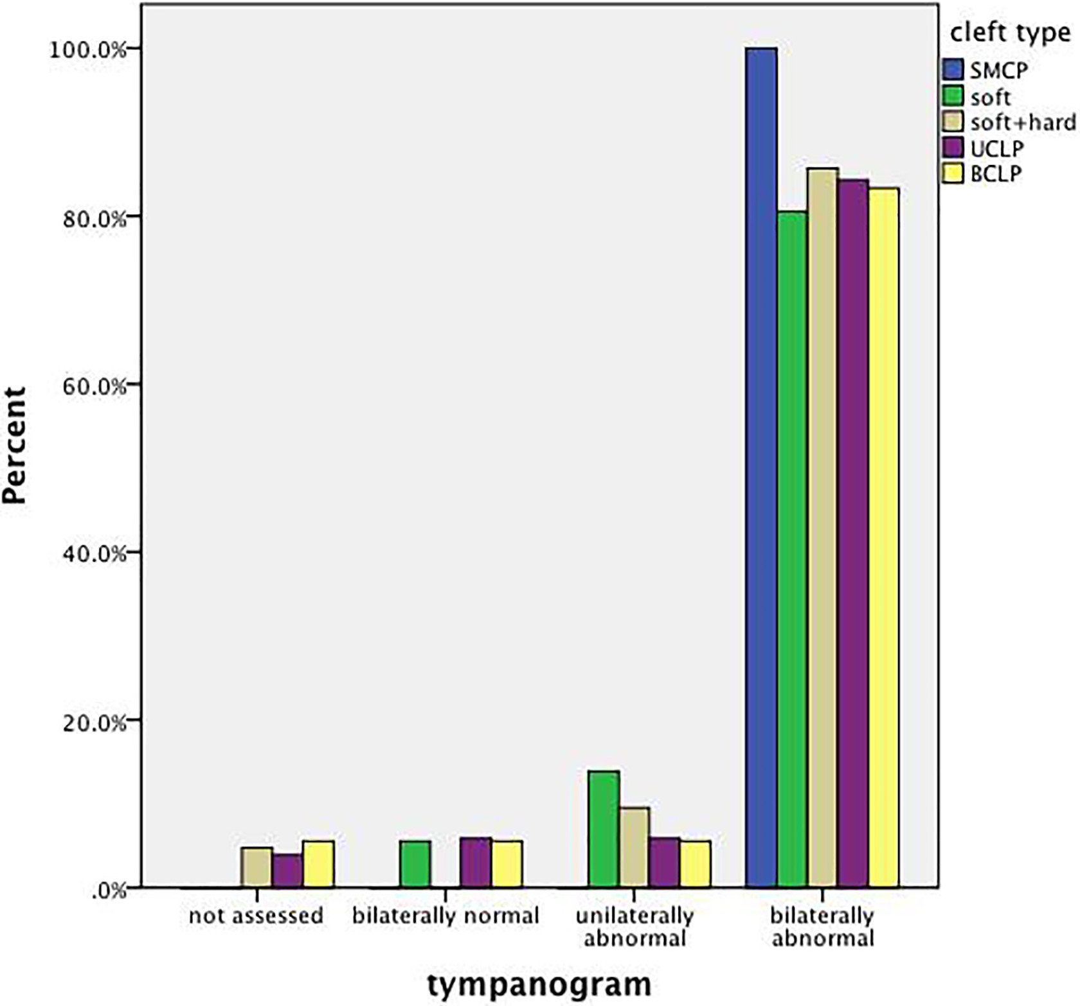
Percentual de crianças com timpanogramas normais e anormais por tipo de fissura
n = 150/155
Timpanometria
131(84,5%): alterada bilateralmente;
13 (8,4%): alterada unilateralmente;
6 (3,9%): normal.

Slide 27
Percentual de crianças com timpanogramas normais e anormais por tipo de fissura
n = 150/155
Timpanometria
131(84,5%): alterada bilateralmente;
13 (8,4%): alterada unilateralmente;
6 (3,9%): normal.
Resultados semelhantes de OME entre tipos de fissura

Slide 28
Percentual de crianças com timpanogramas normais e anormais por tipo de fissura
n = 150/155
Timpanometria
131(84,5%): alterada bilateralmente;
13 (8,4%): alterada unilateralmente;
6 (3,9%): normal.
FS: 8 (100%) OME

Slide 29
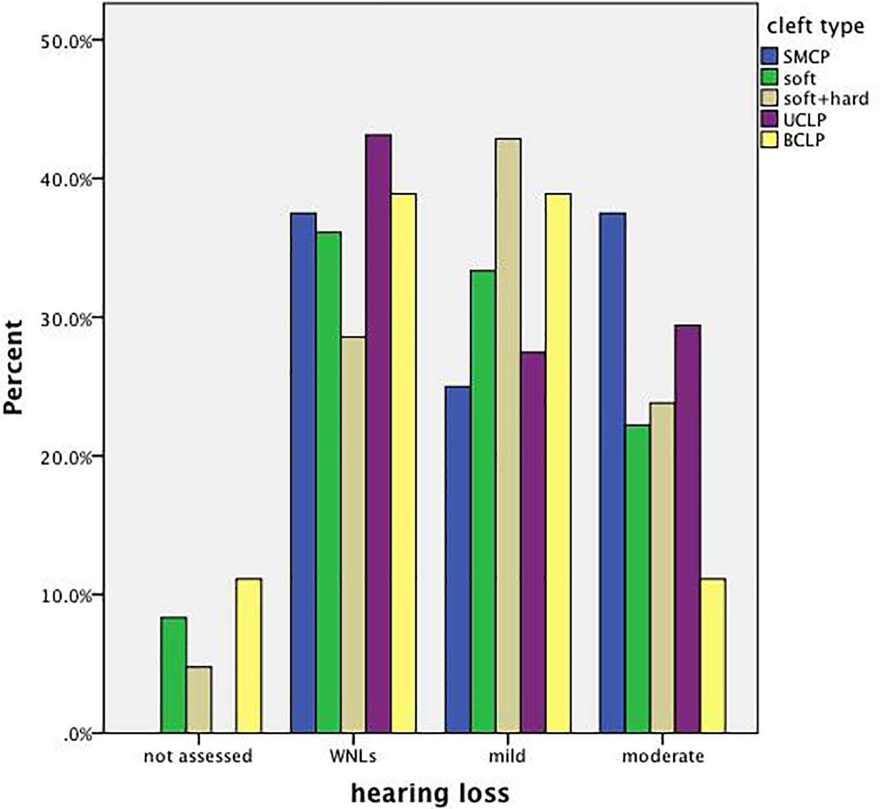
Percentual de crianças com perda auditiva por tipo de fissura
n = 148/155
Resultados da avaliação audiológica
57 (38,5%): audição normal;
53 (35,8%): PA leve;
38 (25,7%): PA moderada;
1 com PA SN (FLP bilateral)

Slide 30
Percentual de crianças com perda auditiva por tipo de fissura
n = 148/155
Resultados da avaliação audiológica
57 (38,5%): audição normal;

Slide 31
Percentual de crianças com perda auditiva por tipo de fissura
n = 148/155
Resultados da avaliação audiológica
53 (35,8%): PA leve;

Slide 32
Percentual de crianças com perda auditiva por tipo de fissura
n = 148/155
Resultados da avaliação audiológica
38 (25,7%): PA moderada;
FS: 3 PA moderada
(grupo pequeno)

Slide 33
não revelou que um determinado tipo de fissura apresenta maior predisposição à perda auditiva leve ou moderada;
não há relação entre o tipo de fissura e o grau da perda auditiva.
Resultados da avaliação audiológica
Limitação:
Variação metodológica entre diferentes estudos!
Audiometria em campo livre
X
Audiometria tonal limiar

Slide 34
Conclusões
1 - A preocupação dos pais com a audição de seus bebês durante (ou imediatamente antes) do reparo do palato é apoiada pelos resultados do teste auditivo?
Os pais não são precisos quanto a percepção da audição dos seus filhos.

Slide 35
Conclusões
2 - O grau da perda auditiva e os achados de orelha média (presença de OME e achados de timpanometria) no momento da palatoplastia estão relacionados ao tipo de fissura?
Relação entre o tipo de fissura e os achados de orelha média ou achados audiológicos não foi identificada.

Slide 36
Contribuições e Limitações
Estudo recente sobre a percepção dos pais de crianças fissuradas sobre a audição dos seus filhos;
Crianças pequenas com diferentes tipos de fissuras - idade de maior prevalência da OME;
Natureza da flutuação da PA no momento da avaliação;
Resultados refletem dados do momento da avaliação;
Consultas ORL e fono não ocorreram no mesmo dia;
Resultados da TANU podem ter influenciado a preocupação dos pais;
Sugestão de estudos futuros, prospectivos, com análise estatística.

Slide 37
ysamacambira@usp.br
elianetech@usp.br

